Slide 1
Інтернет
The Internet
https://youtu.be/LwUqcX3KdK0
Перейдіть за посиланням та перегляньте відеоурок

Slide 2
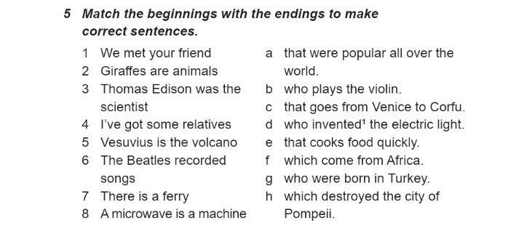
Домашня робота: вправа 5, ст. 76

